Slide 1
1) TEST DI PATERNITÀ IN GRAVIDANZA (PRENATALE)
Test di Paternità Prenatale Non invasivo (Test Informativo)
Il test innovativo si basa sull’analisi del DNA fetale che attraverso la placenta si immette
in circolazione nel sangue materno sin dalle prime settimane di gestazione.
A partire dalla 9° settimana di gravidanza è sufficiente effettuare un prelievo di campione
di sangue della madre e del presunto padre senza alcun rischio per il feto e la partoriente.
Test di Paternità Prenatale Invasivo
I test di paternità può essere effettuato anche prima della nascita del bambino, utilizzando
cellule fetali ottenute con due distinte procedure: il prelievo di villi coriali
e il prelievo di cellule amniotiche (PCA o amniocentesi).
1) PVC si effettua intorno alla 10-13 settimana di gestazione e comporta un prelievo di cellule
della placenta.
2) L'amniocentesi si effettua generalmente dalla 15 alla 24 settimana di gestazione e
comporta un prelievo di cellule fetali dal liquido amniotico.
In entrambi i casi per effettuare il test sono anche necessari il prelievo di sangue/saliva
(tampone buccale) della madre e del padre presunto.

Slide 2
2) IL TEST DI PATERNITÀ DOPO LA NASCITA (POSTNATALE)
Il test di paternità dopo la nascita viene effettuato su padre/madre/figlio,
utilizzando un campione di sangue prelevato mediante comune puntura venosa.
In caso di rifiuto del prelievo di sangue, oppure su bambini, è possibile prelevare
cellule della cavità orale strofinando l’estremità di tampone
sterile in cotone all’interno della mucosa di ciascuna guancia.
La procedura è solo minimamente invasiva, ottimamente tollerata ed assicura anch’essa
quantità di DNA del tutto sufficienti per l'’esecuzione del test.
Nei casi piu' complessi è possibile eseguire il test anche su frammenti tissutali, resti ossei,
formazioni pilifere, preparati istologici, ecc.

Slide 3
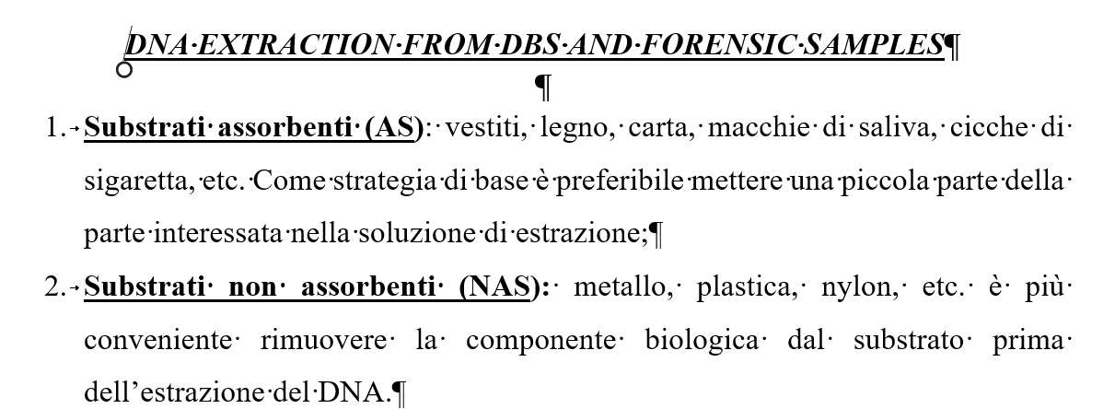

Slide 4
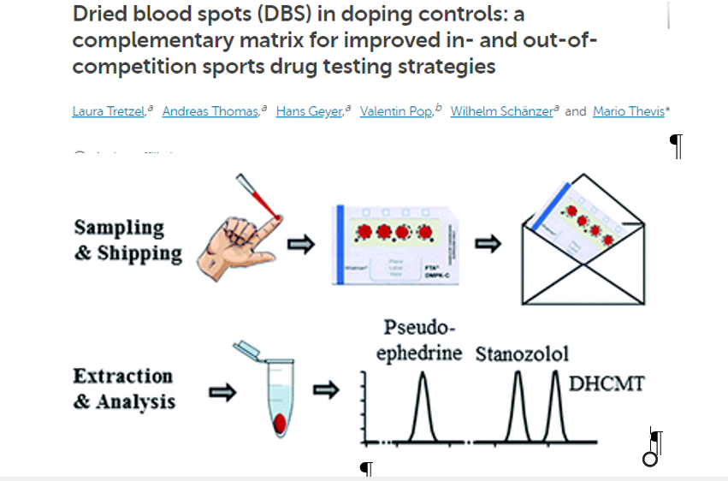

Slide 5
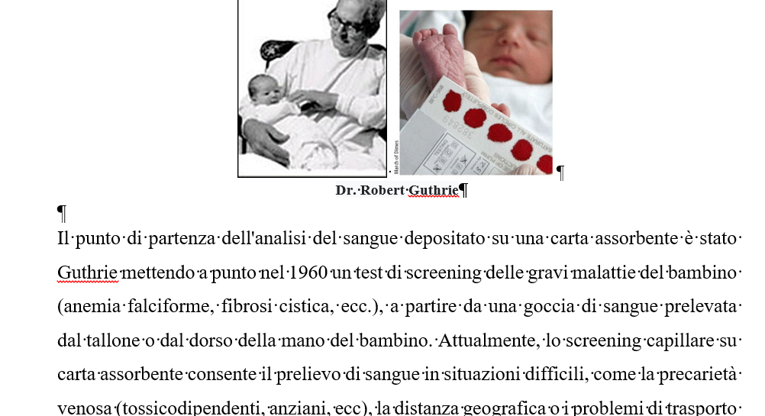

Slide 6
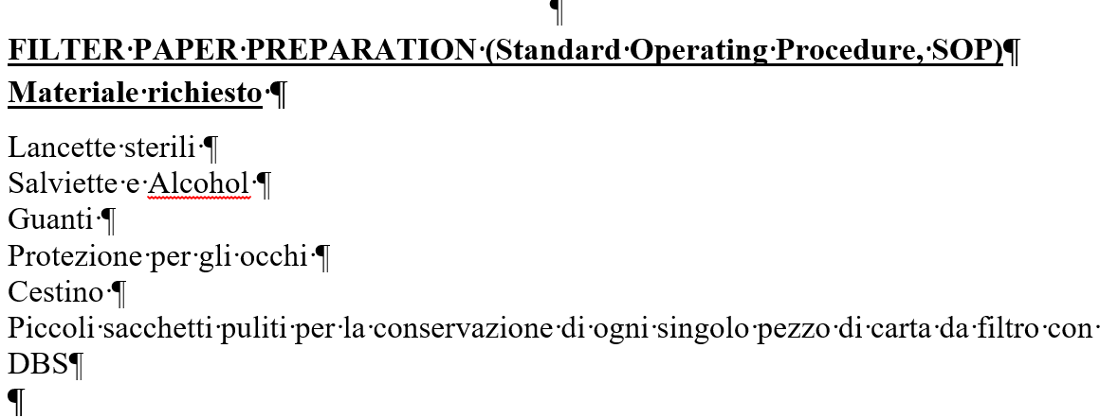

Slide 7
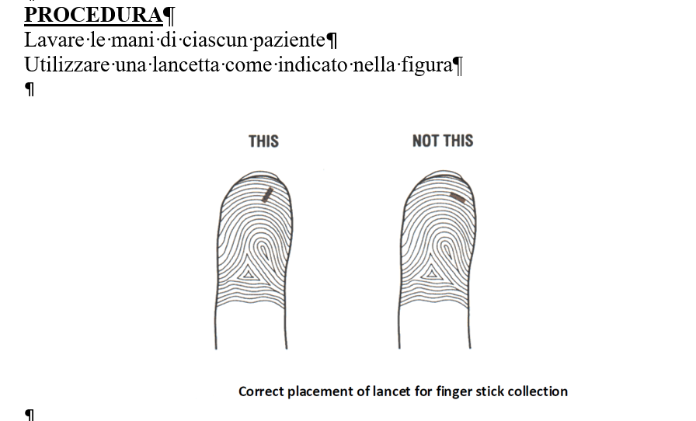
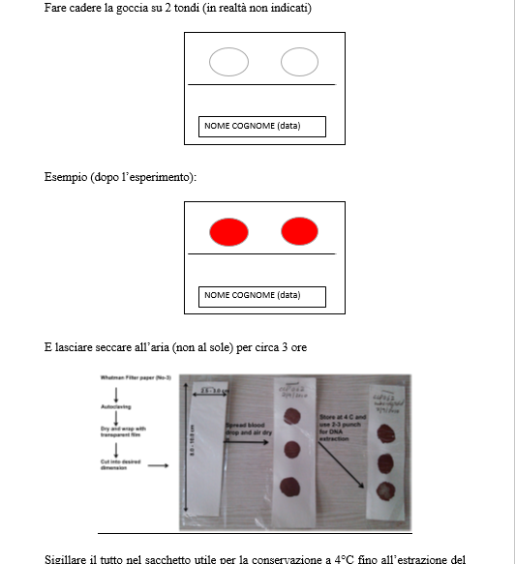

Slide 8
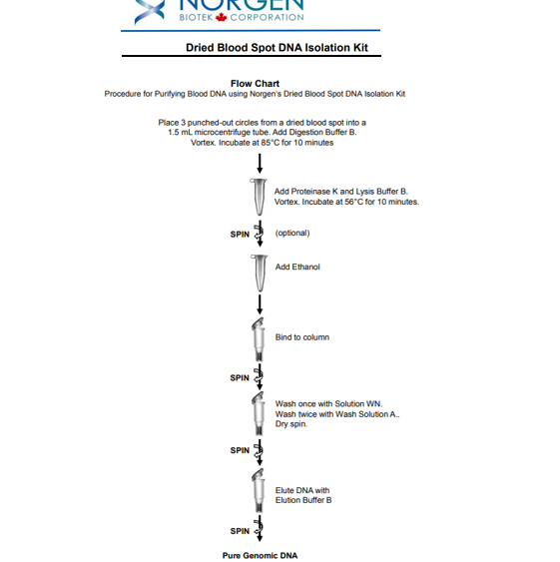

Slide 9
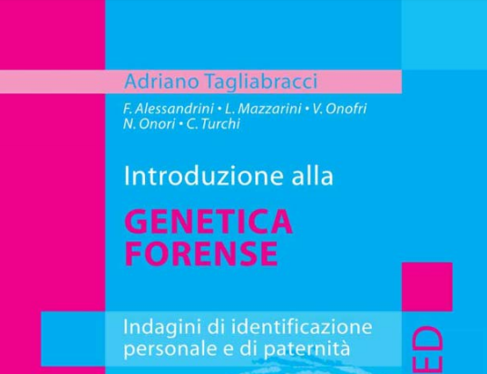
https://people.unica.it/carlamariacalo/files/2012/04/genetica_forense_Springer.pdf

Slide 10
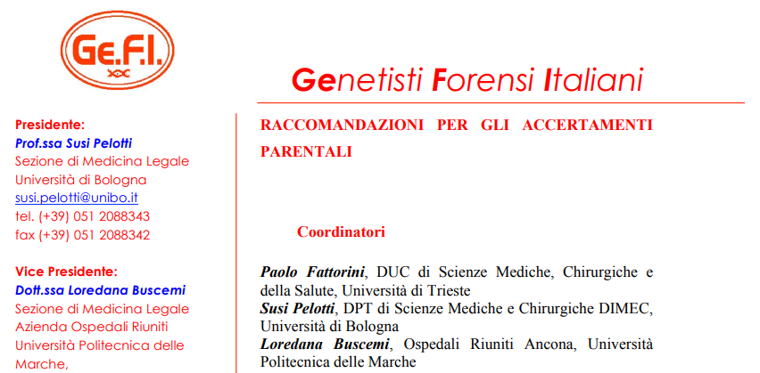

Slide 11
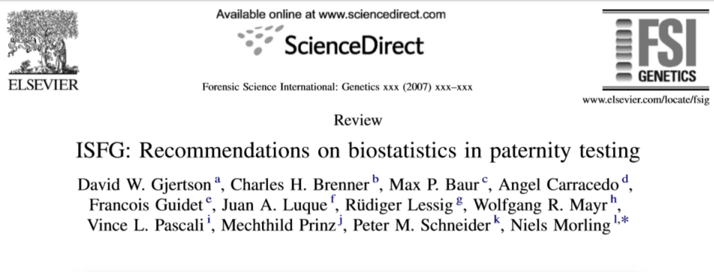

Slide 12
Test di paternità
Con il termine di:
alleli obbligati paterni
Si intende l’allele (i) che il Padre Putativo (PP) DEVE avere
NB: Per un locus autosomico (ricordiamo la 1° legge di Mendel), se si conosce il genotipo di madre e figlio nella maggior parte dei casi: è possibile dedurre l’allele/i obbligato/i paterno.

Slide 13
Test di paternità
1. Compatibilità:
Tutti* gli alleli obbligati paterni del Figlio sono presenti nel profilo del padre presunto (PP)
2. Incompatibilità genetica:
Pochi alleli (1 o +) obbligati non sono presenti nel profilo del PP.
3. Esclusione:
Più* alleli obbligati paterni del Figlio non sono presenti nel genotipo del PP (TEST CONCLUSO)

Slide 14
Principi generali
Per valutare l'incertezza di 1 data ipotesi è necessario considerare almeno 1 ipotesi alternativa
L’interpretazione scientifica si basa su domande del tipo: «qual è la probabilità (Pr) dell’evidenza (E), data l’ipotesi (H)?»
L'evidenza scientifica è condizionata non solo dalle 2 ipotesi fatte, ma anche dal contesto, entro cui tali ipotesi devono essere valutate

Slide 15
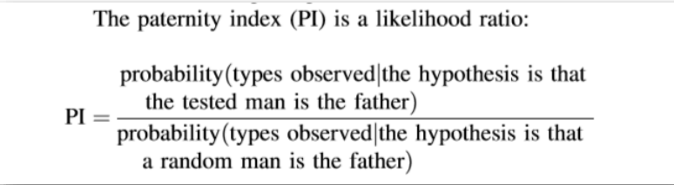
INDICE DI PATERNITA’ (PI)
X
Y
Likelihood ratio (LR)= probabilità che il PP trasmetta l’allele(i) obbligato essendo il vero padre.

Slide 16
Principi generali
Per valutare l'incertezza di 1 data ipotesi è necessario considerare almeno 1 ipotesi alternativa
L’interpretazione scientifica si basa su domande del tipo: «qual è la probabilità (Pr) dell’evidenza (E), data l’ipotesi (H)?»
L'evidenza scientifica è condizionata non solo dalle 2 ipotesi fatte, ma anche dal contesto, entro cui tali ipotesi devono essere valutate

Slide 17
Probabilità di paternità (PP)
La "probabilità di paternità = W (dalla parola tedesca Wahrscheinlichkeit , "probabilità").
La probabilità di paternità è un valore numerico che esprime la probabilità del padre putativo di essere il padre biologico di un figlio oggetto di accertamento di paternità.

Slide 18
Probabilità di paternità (PP)
A tal fine, è stata calcolata la probabilità della ipotesi (H1) che il soggetto PADRE sia il padre biologico del campione FIGLIO in esame p(G/H1)
VS la probabilità dell' ipotesi (Ho) che il padre presunto non sia il padre biologico, e che quindi tale compatibilità sia solo casuale p(G/Ho).
Il rapporto tra: p(G/H1)/p(G/Ho) = LR
Il suo valore sarà tanto >> quanto più probabile è l'ipotesi H1, cioè che il soggetto PADRE sia davvero il padre biologico del campione FIGLIO.

Slide 19
Probabilità di paternità (PP)
X
Y
Likelihood ratio (LR)= probabilità che il PP trasmetta l’allele(i) obbligato essendo il vero padre.

Slide 20
Probabilità di paternità (PP)
La verifica dell’ipotesi H1 (probabilità che il soggetto PADRE sia il padre biologico del campione FIGLIO in esame p(G/H1) è stata effettuata mediante l'applicazione del Teorema di Bayes, come modificato da Essen-Moeller, che attualmente rappresenta la formula più in uso per il calcolo di un rapporto di parentela di un individuo.

Slide 21
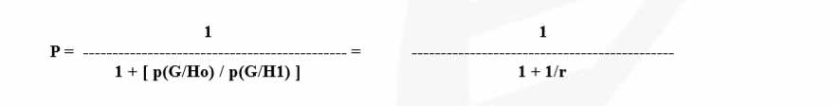
La formula di Essen-Moeller ha la caratteristica di esprimere in percentuale la PROBABILITA’ DI PATERNITA’ (P) che risulta dall'analisi dei polimorfismi considerati, ed è espressa nel modo seguente:
Il rapporto tra queste due probabilita` condizionali rappresenta la cosiddetta PATERNITY RATIO (r)
r = p(G/H1) / p(G/Ho) = X/Y

Slide 22
Probabilità di paternità (PP)
La formula di Essen-Moeller applicata è incorporata in un protocollo di analisi computerizzata, il cui algoritmo utilizza le frequenze geniche relative alla popolazione italiana (ecc..).

Slide 23

Probabilità di paternità (PP)
Formula di Essen Moller:
W=1/(1+Y/X)
W e PI stanno tra loro dalla relazione (dividendo per Y il num e den):
PI=W/(1-W) W=PI/(1+PI)

Slide 24
L’indice di paternità PI = X/Y.
Poste uguali le probabilità a priori delle ipotesi di paternità e di non paternità, si ha:
PI = W/(1-W) e W = PI/(1+PI)
L’indice di paternità PI è un quoziente che esprime il rapporto tra due probabilità condizionate (“rapporto di verosimiglianza” o likelihood ratio LR), ma non è una probabilità esso stesso. (in effetti, il suo valore non è compreso tra 0 e 1, come per le probabilità, ma tra 0 e infinito)
Esso fornisce una stima numerica dell’effetto di un’evidenza (nel nostro caso i caratteri osservati del trio in esame) sull’attendibilità di due ipotesi contrapposte

Slide 25


Probabilità di paternità (PP)
Esiste una relazione semplice tra CPI e W
CPI può essere trasformato in «probabilità di paternità» come:
W=1(1+Y/X)
dividendo per Y il num e den
W =CPI/(CPI+1)

Slide 26
Probabilità di paternità (PP)
Il valore neutrale (indifferente) del 50% (0,5) come consigliato dalle Linee Guida internazionali= significa che il PP ha la stessa probabilità di essere il padre biologico come di non esserlo

Slide 27
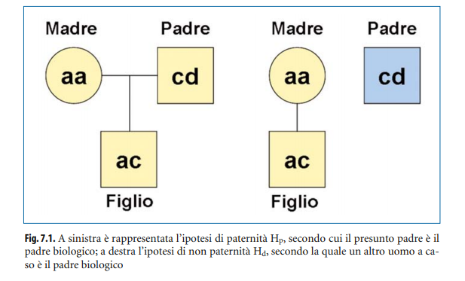

Slide 28
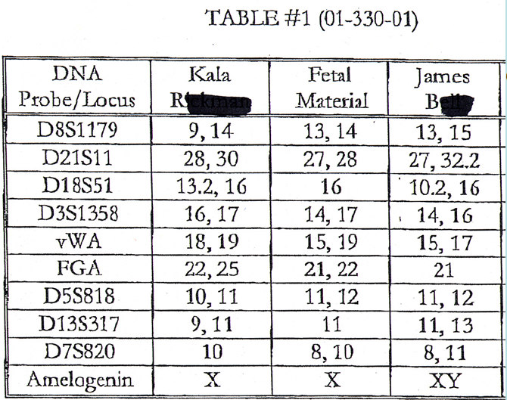
INDICE DI PATERNITA’ COMBINATO (CPI)
Quali sono gli alleli obbligati del PP, per ciascun locus??
Madre
F
PP

Slide 29
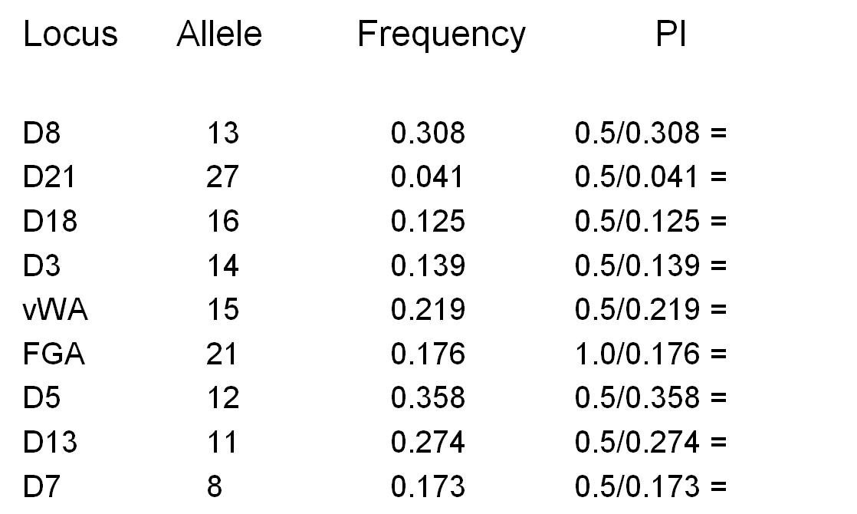
INDICE DI PATERNITA’ (PI) e INDICE DI PATERNITA’ COMBINATO (CPI)
Nella popolazione (HWE)

Slide 30
INDICE DI PATERNITA’ COMBINATO (CPI)
27,746

Slide 31
Probabilità di paternità (PP)
CPI
CPI + (1-prior probability)
27,746
27,746 + (1-0.5)
x 100
x 100 = 99.998%

Slide 32
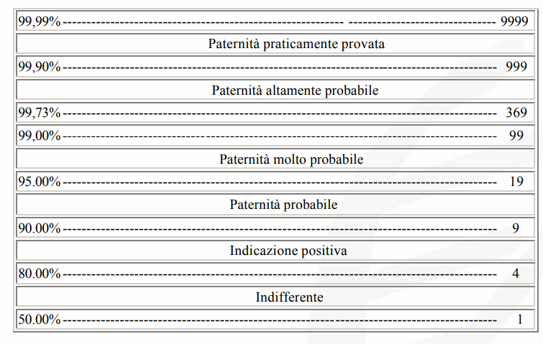
Probabilità di paternità
Paternity ratio

Slide 33
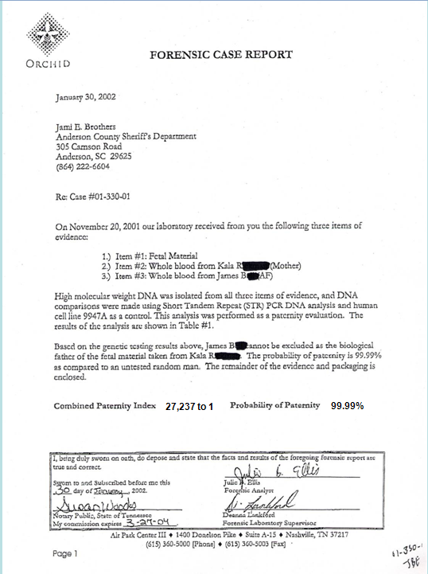

Slide 34
Test sulla Parentela degli Animali
Altre applicazioni
C’è un test di paternità e un test di maternità per gli animali.
Più o meno nello stesso modo in cui noi facciamo test del DNA di paternità per determinare chi è il padre biologico di un bambino, a un allevatore di cani può essere utile sapere quale cane maschio ha generato una cucciolata di cuccioli.
Per effettuare tale test, tutto quello che occorre è prendere un tampone orale e strofinare la bocca dei cani che si pensa potrebbero avere generato i cuccioli e prelevare nello stesso modo campioni dei DNA dai cuccioli.
Il padre ed i suoi cuccioli avranno profili del DNA corrispondenti e quindi si può facilmente determinare parentela.
Per quale ragione qualcuno potrebbe voler determinare la famiglia di un cucciolo?
Beh, per un allevatore sarebbe interessante in quanto questo è l’unico modo scientifico per stabilire il pedigree della covata.

Slide 35
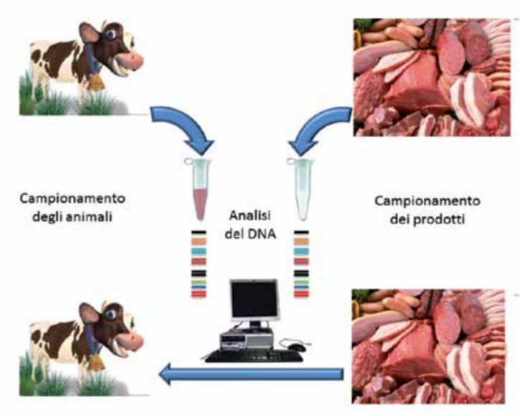
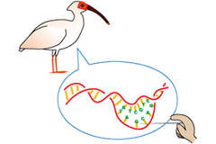
La tracciabilità individuale e specie-specifica
Altre applicazioni

Slide 36

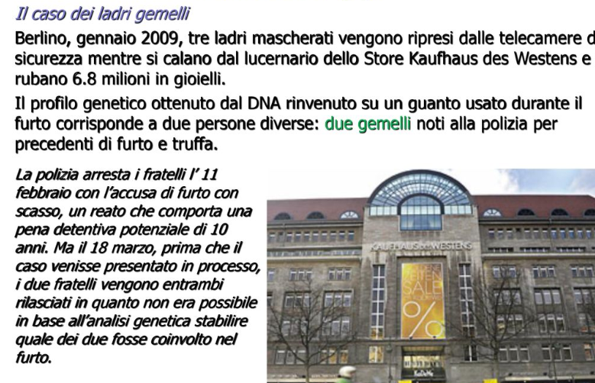

Slide 37


Il caso dell’omicidio di Yara Gambirasio
Dagli Atti ufficiali del Tribunale di Bergamo

Slide 38
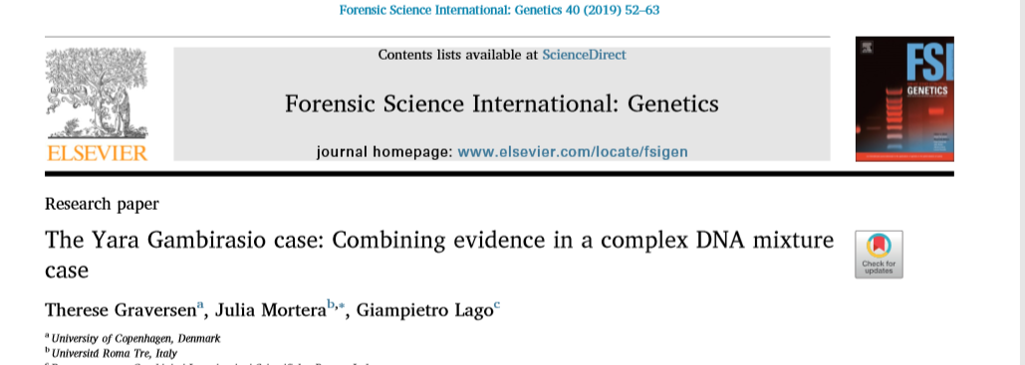
Il caso dell’omicidio di Yara Gambirasio

Slide 39
26 Novembre 2010:
Fulvio Gambirasio denuncia formalmente la scomparsa della figlia Yara
Ultimo suo avvistamento ore 17,30 quando si era allontanata da casa per frequentare il consueto corso di danza
Tabulati telefonici:
Fino alle ore 18,49: cellulare utilizzato (scambio di 3 sms con un’amica)
I primi 2 agganciano la cella compatibile con la palestra di Brembate Sopra (zona della palestra);
Il 3^ sms aggancia la cella di un’area molto più lontana e opposta al tragitto solito per il rientro a casa
Dalle 19,11 : il suo cellulare risulta spento

Slide 40
Analisi medico-legale
26/02/2011: il suo cadavere ritrovato in cattivo stato di conservazione (arma utilizzata: coltello)
Presenza di almeno 8 lesioni da taglio SUPERFICIALI (collo, polsi, torace, dorso e gamba dx) prodotte con la vittima vestita
Nessuna lesione da difesa
Segni di lesività contusiva al capo
Reggiseno slacciato, ma gancetti integri
Nessun segnale evidente di violenza sessuale

Slide 41
Analisi medico-legale
Rinvenimento di polveri (calce) sul cadavere e vestiti
Rinvenimento di tracce di sfere di ferro-nichel sulle scarpe e indumenti
Hp 1= Contaminazione attraverso il contatto di parti anatomiche dell’assassino sporche di queste polveri (mani, vestiti ecc).
Hp 2 = Soggiorno della stessa in un luogo saturo di tali sostanze
1) Ricerca dell’”impronta digitale” della sostanza
2) Confronto con sostanze rinvenute nei luoghi frequentati da Yara

Slide 42
Analisi medico-legale
1) Ricerca dell’”impronta digitale” della sostanza
NON è stato possibile ottenere l’impronta digitale dettagliata del materiale rinvenuto sul corpo, per la SCARSA QUANTITA’ RINVENUTA
2) Confronto con sostanze rinvenute nei luoghi frequentati da Yara
Le polveri NON si ritrovano nella stessa forma e nei diversi luoghi usualmente frequentati
Il cantiere di Mapello ha fornito una compatibilità (SEPPUR PARZIALE): le polveri appaiono molto simili a quelle repertate sul corpo.

Slide 43
3) Indagini naturalistiche
Hanno convenuto che il corpo della ragazza sia rimasto nel campo dove è stata trovata fino alla sua morte, avvenuta poche ore dopo la sua scomparsa
E’ stato assunto che in quel luogo ci sia arrivata camminando
Indagini tecnico-scientifiche

Slide 44
Indagini tecnico-scientifiche
Effettuate dai RIS di Parma
Rinvenimento di TRACCIA EMATICA in area di leggings e slip attigua ai margini recisi dell’indumento
Fluido abbondantemente cellularizzato e NON compatibile con altre sostanze poco ricche di DNA (sudore, urina, lacrime)
Isolato un profilo genetico MASCHILE di ottima qualità
(Chr Y + loci microsatellite)
IGNOTO 1
Irragionevole pensare a un falso positivo considerando che da ogni indumento è stato genotipizzato lo stesso identico profilo

Slide 45


Indagini tecnico-scientifiche
IGNOTO 1
Ricerca della PATERNITA’
Analisi di compatibilità del cromosoma Y tra tutti i soggetti maschili inseriti nelle liste di frequentazione della ragazza
Individuato il nucleo familiare maschile della famiglia Guerinoni (COMPATIBILITA’ CON APLOTIPO Y)
Guerinoni Damiano era emerso anche negli elenchi dei frequentatori di una discoteca attigua al luogo del rinvenimento del cadavere

Slide 46


Indagini tecnico-scientifiche
IGNOTO 1
Ricerca della PATERNITA’
Analisi di compatibilità dell’intero profilo genetico
Né Damiano né alcuno dei suoi familiari (3 fratelli) presentavano DNA che coincidesse perfettamente con la traccia biologica
Guerinoni Pierpaolo (fratello) presentava il profilo genetico più vicino al profilo di Ignoto 1.

Slide 47
Indagini tecnico-scientifiche
IGNOTO 1
Ricerca della PATERNITA’
Analisi di compatibilità dell’intero profilo genetico
“L’analisi biostatistica complessiva, derivante dalla combinazione dei dati dei marcatori e di quelli localizzati sul ChrY determina che la PROBABILITA’ che IGNOTO 1 SIA FIGLIO DI UN ALTRO INDIVIDUO NON IMPARENTATO IN LINEA PATERNA CON IL PADRE GIUSEPPE GUERINONI E’ DI 1 SU 14 MILIARDI PARI AD UNA PROBABILITA’ DI 99,99999992%.”
Rapporto di paternità confermato in un primo tempo con tracce di saliva su francobolli e in seguito con la riesumazione della salma.

Slide 48


Indagini tecnico-scientifiche
IGNOTO 1
Ricerca della PATERNITA’
Analisi di compatibilità dell’intero profilo genetico
“I risultati ottenuti hanno consentito di confermare il rapporto di paternità tra Giuseppe Guerinoni e il soggetto convenzionalmente indicato come IGNOTO 1, essendo l’INDICE DI PATERNITA’ almeno pari a 754 milioni, corrispondente ad una probabilità di paternità =0,9999999987, valore che, espresso in termini percentuali, corrisponde a 99,99999987%”

Slide 49
Indagini tecnico-scientifiche
IGNOTO 1
Ricerca della MATERNITA’
Ricerca degli ALLELI OBBLIGATI MATERNI e mtDNA … e confronto a tappeto con i soggetti femminili censiti nella zona
Tra le donne analizzate figurava una donna compatibile (ARZUFFI ESTER) ora residente in altro comune, spontaneamente sottopostasi al prelievo di saliva.

Slide 50
Ricerca della MATERNITA’
Indagini tecnico-scientifiche
IGNOTO 1
“Dalla comparazione dei profili genetici … emergeva la sostanziale certezza di maternità naturale tra i due soggetti (IGNOTO 1 e Azuffi Ester).
La comparazione dei profili genetici dei 2 soggetti ha mostrato PER TUTTI I 21 MARCATORI AUTOSOMICI analizzati, la sistematica condivisione dell’allele obbligato oltre alla compatibilità del mtDNA.
Il calcolo biostatistico della PROBABILITA’ DI MATERNITA’, secondo la formula Essen-Moller, consente di affermare che il soggetto femminile … ha una probabilità del 99,999% di essere la madre naturale del soggetto …”

Slide 51

Test di paternità
Indice di paternità o probabilità di paternità???
In alternativa all’indice di paternità CPI e può essere usata una probabilità di paternità
La formula più utilizzata è la «probabilità di Essen-Möller» espressa =
W = X/(X+Y)
X: probabilità che il padre putativo trasmetta l’allele(i) obbligato essendo il vero padre.
Y: probabilità che un uomo qualsiasi della popolazione trasmetta l’allele(i) obbligato.
CPI può essere trasformato in «probabilità di paternità» come W =CPI/(CPI+1)

Slide 52
Indagini tecnico-scientifiche
Risulta che Arzuffi Ester aveva 3 figli con l’attuale marito
Uno di questi, Massimo Bossetti, residente nella zona compatibile con l’area di commissione del delitto, di professione muratore.

Slide 53
Indagini tecnico-scientifiche
L’indagato è stato sottoposto, nel corso di un ordinario controllo alla circolazione, ad accertamento con alcoltest che ha consentito un PRELIEVO INFORMALE di un campione organico.
“L’alcoltest ha evidenziato una PIENA COMPATIBILITA’ di caratteristiche genetiche per 21 marcatori STR autosomici… ciò significa statisticamente che un soggetto di sesso maschile su 2 miliardi di miliardi di miliardi condivide nella popolazionre di riferimento tali caratteristiche genetiche”.
Il ChrY ha confermato un match perfetto con la linea di discendenza della famiglia Guerinoni evidenziando un possibile caso di adulterio salvo la coincidenza di uguaglianza dei Chr Y delle due famiglie.

Slide 54
“Gli esiti di questa indagine genetica dato l’elevatissimo numero delle ricorrenze
Indagini tecnico-scientifiche
è tale da rendere infinitesimale la possibilità di un errore, presenta perciò natura di prova e non di merito riferimento indiziario ai sensi dell’art. 192, comma secondo, cod. proc. Pen., …”.

Slide 55
Altri indizi corroboranti:
Il lavoro dell’indagato
Il cellulare di Bossetti è stato agganciato alla stessa cella di Yara nella stessa ora prima della sua scomparsa
Descrizione di testimoni oculari o confessioni della ragazza a parenti (fratello) che confermano identikit e macchina guidata dall’imputato
Anche se la madre di Bossetti ha sempre negato una sua relazione con il padre naturale di Massimo Bossetti, ulteriori indagini genetiche di confronto con l’imputato e quello che dovrebbe essere il padre dichiarato dalla madre non hanno dato esito positivo.
La prova del DNA acquista ancor più carattere probatorio.

